Slide 1
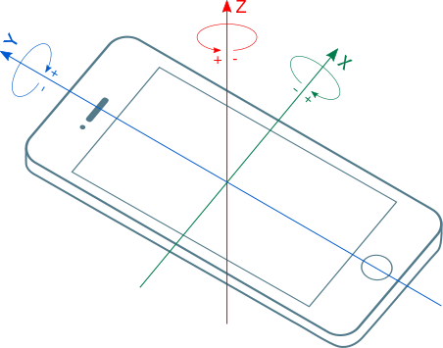
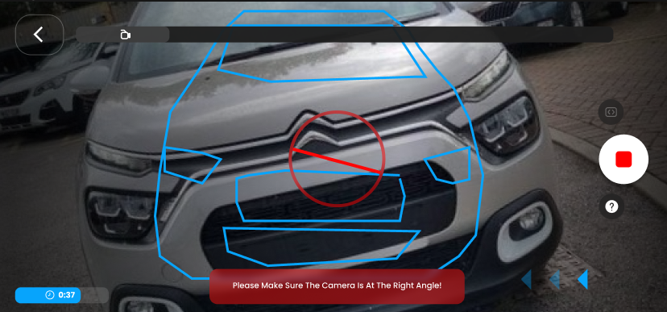
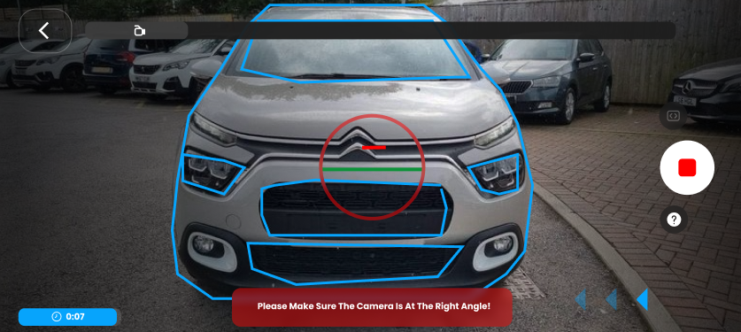
شرایط دوربین هنگام عکس گرفتن:
1-در محور z موازی با زمین باشد.
2-در محور y عمود بر زمین باشد.
3-مرکز ماشین با مرکز تصویر نزدیک به هم باشند(car-detection model).(اگر در ui اشاره نشده؛ در پس زمینه محاسبه میشود و تذکر داده میشود).

Slide 2
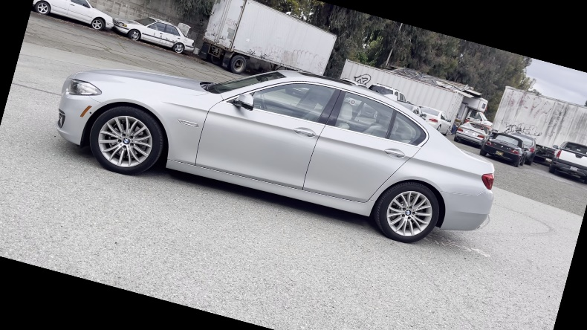
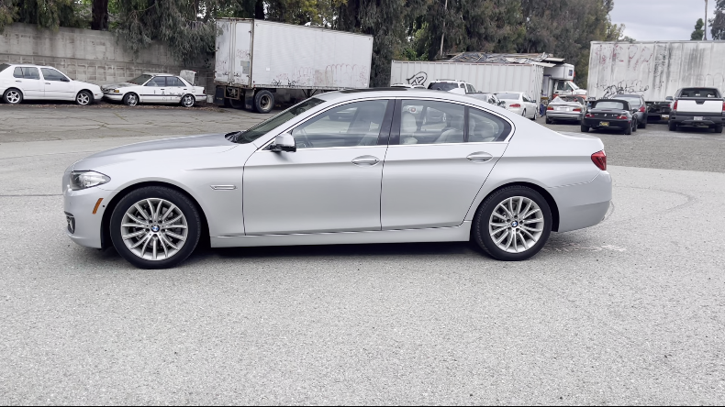
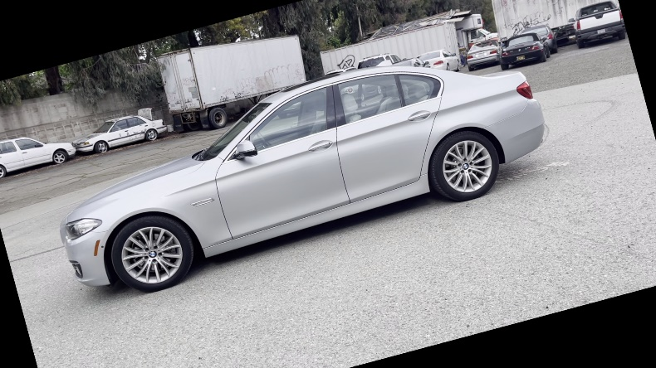
استاندارد دیتای ژیروسکوپ(ارسالی به back-end):
به ازای هر تصویر گرفته شده، دیتای ژیروسکوپ در دومحور x , z باید ارسال شود.
استاندارد در محور z:
15- درجه
0 درجه
15+ درجه

Slide 3
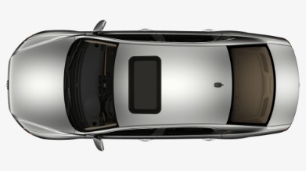
استاندارد دیتای ژیروسکوپ(ارسالی به back-end):
استاندارد در محور x:
شرایط تصویر برداری چک شود.
مقدار ژیروسکوپ 230 میباشد.
230 – 137 = 93
مقدار 93 ارسال میشود.
250 – 137 = 113
158
164
64
253
مرحله مقداردهی اولیه
شرایط تصویر برداری چک شود.
مقدار ژیروسکوپ مثلا 137درجه.
عدد صفر ارسال میشود.
290

Slide 4
تعداد تصاویر و زمانبندی:
در هر ثانیه 5 تصویر، با رعایت شرایط گفته شده،گرفته میشود (با توجه به سرعت مدل car detection ممکن است تغییر کند).
اگر بطور میانگین هر کاربر 100 ثانیه دور ماشین حرکت کند؛ حدود 500 تصویر باید به سمت سرور ارسال شود. این کار عملا غیر ممکن است.
راه حل:
تمام این 500 تصویر به یک ویدئو تبدیل و ارسال شوند.

